Slide 1
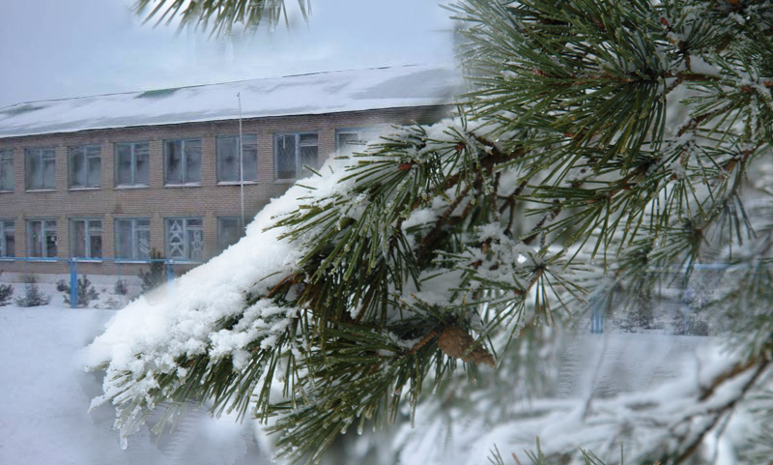
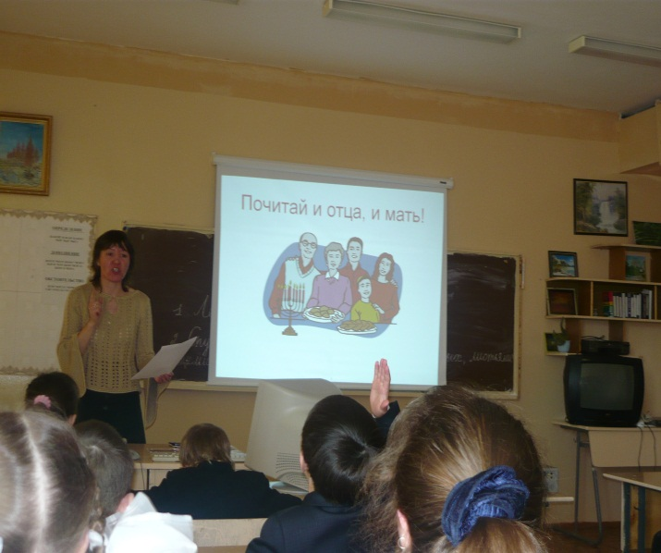
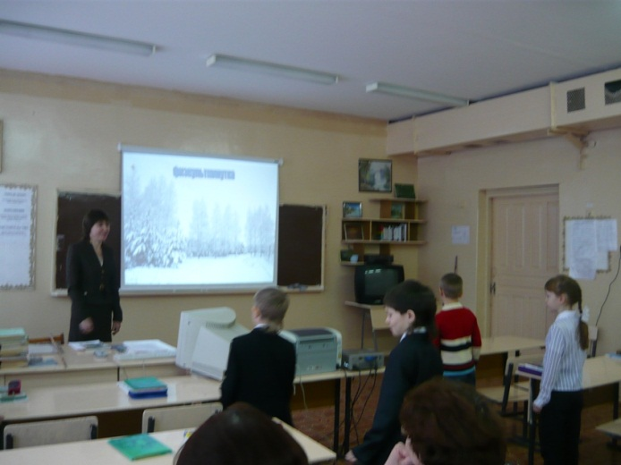
МБОУ «Ижевская средняя общеобразовательная школа» Менделеевского муниципального района РТ
Использование НИТ (новые информационные технологии) в начальной школе.
Учитель начальных классов высшей квалификационной категории Мифтахова Э.Г.

Slide 2
усиливает положительную мотивацию обучения, активизирует познавательную деятельность учащихся.
повышается объем выполняемой работы на уроке в 1,5-2 раза; обеспечивается высокая степень дифференциации обучения
расширяется возможность самостоятельной деятельности; формируются навыки подлинно исследовательской деятельности.
НИТ
позволяет проводить уроки на высоком эстетическом и эмоциональном уровне; обеспечивает наглядность, привлечение большого количества дидактического материала.
обеспечивается доступ к различным справочным системам, электронным библиотекам, другим информационным ресурсам.

Slide 3
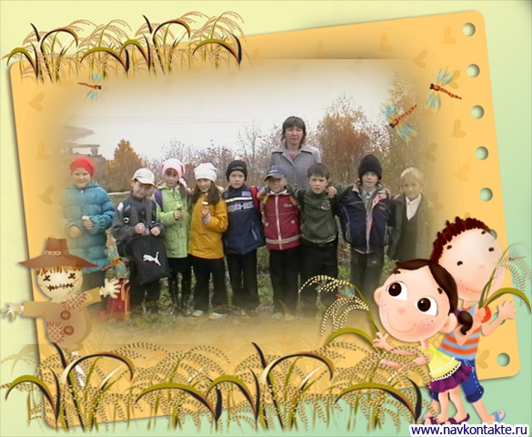
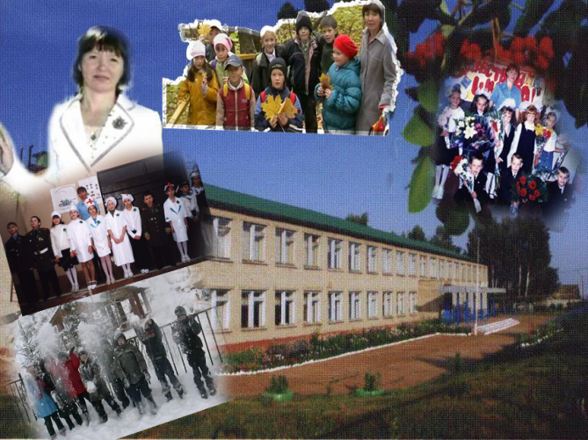
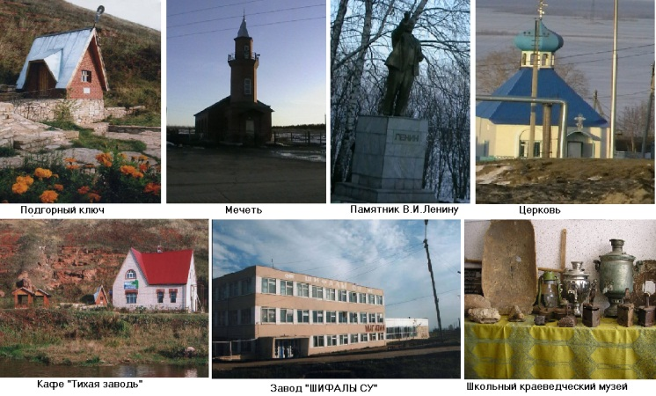
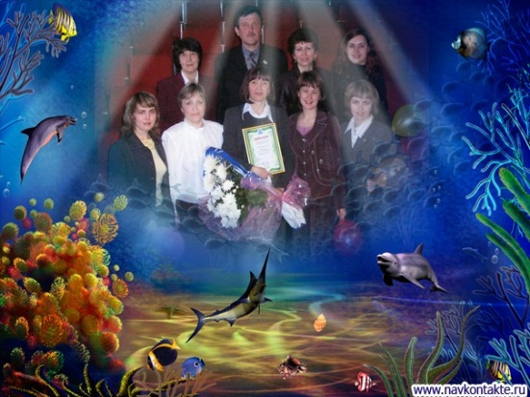
Для учителя компьютер - это уже не роскошь – это НЕОБХОДИМОСТЬ.
тесты

Slide 4
О сообществе
Автор: Мифтахова Эльза Габденуровна
Участники:
Гафиуллина Лилия Нургаязовна
Зиганшина Зинаида Николаевна
Попова Надежда Анатольевна
Иштанова Анастасия Михайловна
Хаматдинова Муршида Габделхаевна
Басирова Фидалия Агелиевна
Валиева Лейсан Нургалиевна
Ахметгареева Гульнара Гамилевна
Ахметзянова Фания Камиловна
Шайхутдинова Зельфира Файзрахмановна
Комментарии
Мифтахова Эльза Габденуровна12.12.2011 22:03
Наши кормушки.
Прикрепленные файлы:
Размер: 1,76 МБ
Размер: 1,43 МБ
Размер: 2,25 МБ
Валиева Лейсан Нургалиевна01.12.2011 09:01
2 класс "Көз"
Прикрепленные файлы:
Көз темасы буенча ачык дәрес эшкәртмәсе.docРазмер: 58,50 КБ
Шайхутдинова Зельфира Файзрахмановна05.11.2011 11:17
Здоровьесберегающие технологии помогают нам сохранить здоровье наших учеников.
Прикрепленные файлы:
ПрезентацияЗдоровьесберегающие технологии.pptxРазмер: 2,75 МБ

Slide 5
О факультативе
Автор: Мифтахова Эльза Габденуровна
Участники:
Анисимов Владислав Петрович
Баянов Игорь Владимирович
Гарифуллина Камилла Равильевна
Хазиева Амалия Раязовна
Хабибуллин Айдар Азатович
Садыкова Азалия Маратовна
Чанышева Регина Руслановна
Гильманова Елена Юрьевна
Кушнарева Любовь Ильинична
Бернер Милана Леонидовна
Самушкин Кирилл Андреевич
Зиятдинов Ринас Радикович
Тареев Алексей Сергеевич
Лепихин Ярослав Васильевич
Лепихина Надежда Васильевна
Обсуждение темы факультатива
Мифтахова Эльза Габденуровна22.12.2011 21:34
Милана, здравствуй! Молодец! Все ответы верные, умница. Работаем дальше.
Прикрепленные файлы:
5 декабря.docРазмер: 21,00 КБ

Slide 6
Надо всегда помнить, что НИТ – это не цель, а средство обучения.

